Slide 1


Slide 2
BENCHMARK

Slide 3
CONCEPTO DE MARCA
Sitios web que muestren identidad y concepto de marca.

Slide 4
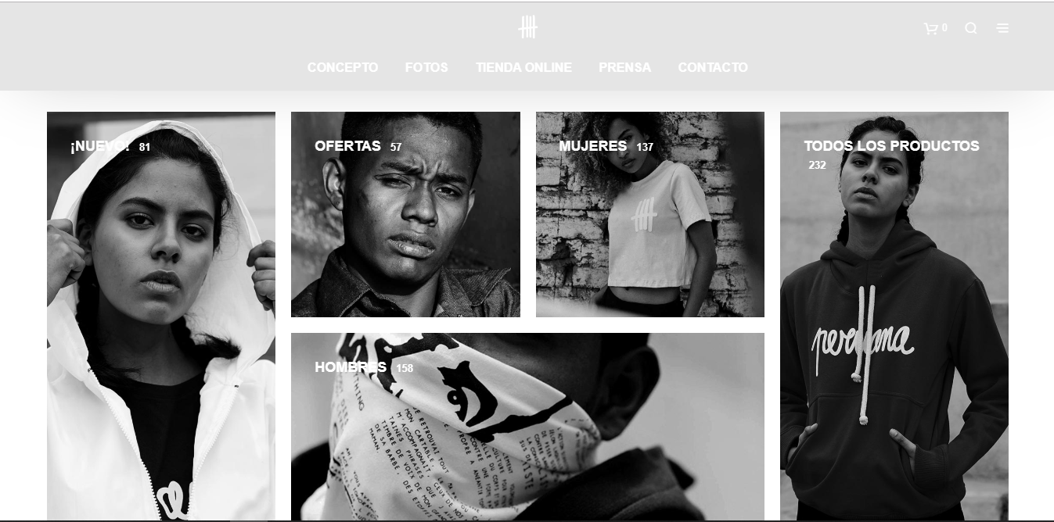
PROJECT PIETÁ
https://www.peru.projectpieta.com
Notes:
Distribución de contenido, muestra identidad del producto

Slide 5
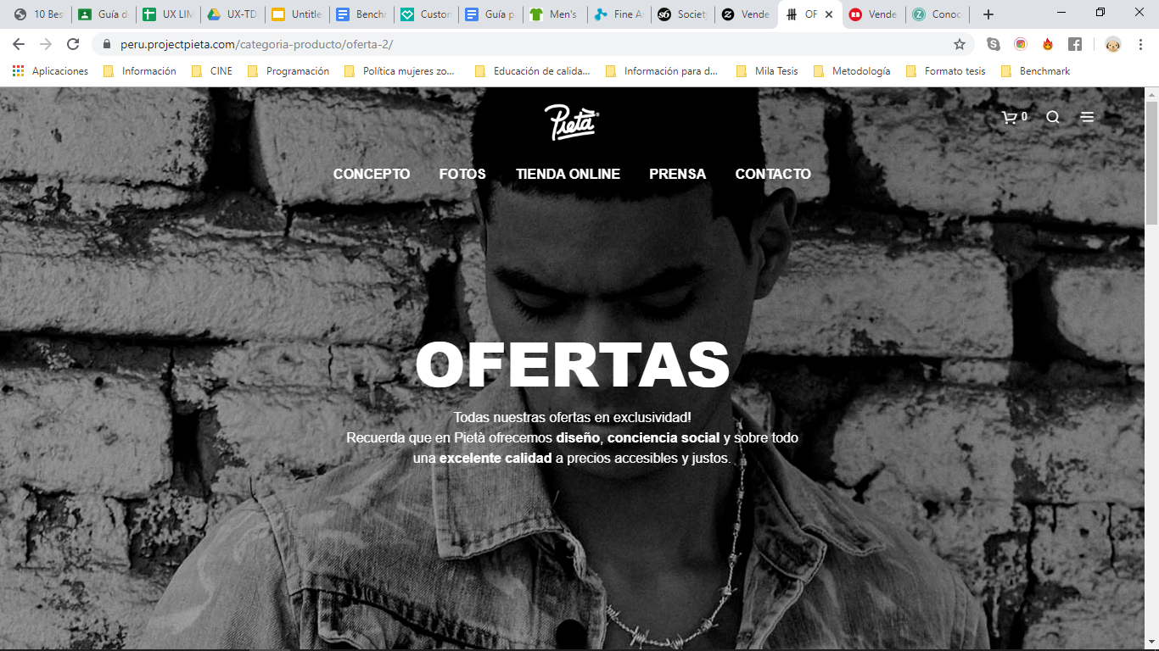
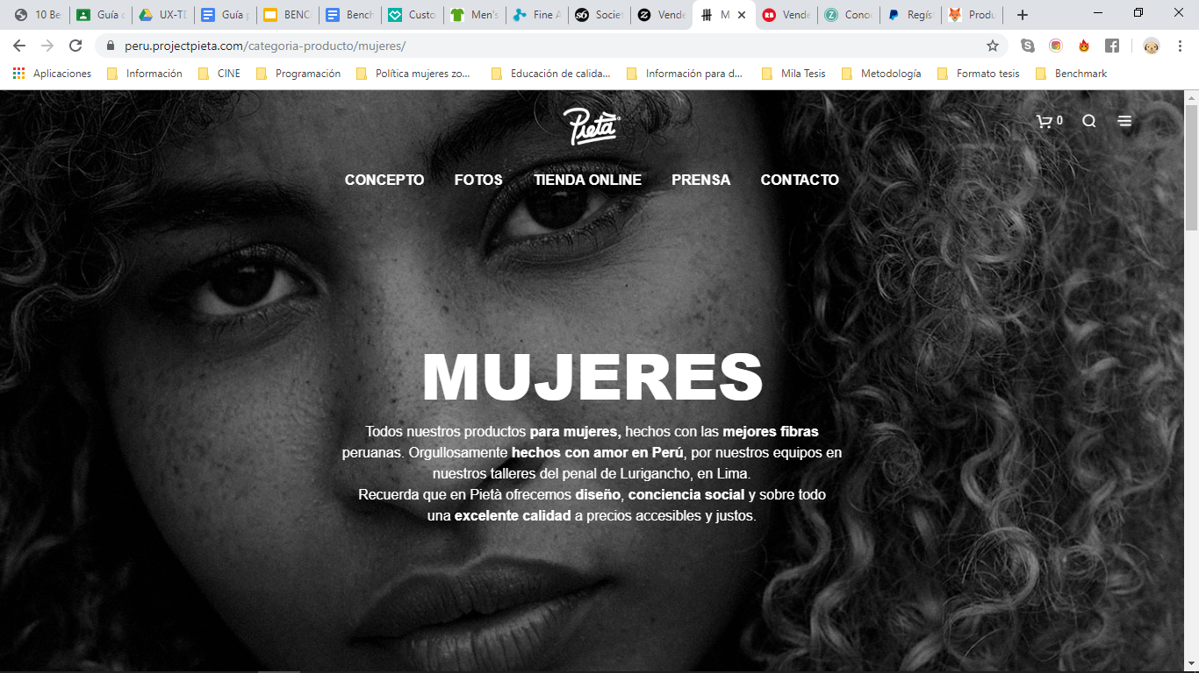
PROJECT PIETÁ
Muestra siempre el propósito de la marca.
Notes:
Título y descripción haciendo alusión a la marca

Slide 6
TONO DE COMUNICACIÓN
Sitios web que mantengan un tono de comunicación de acuerdo a cómo se comunica la marca en redes sociales.

Slide 7
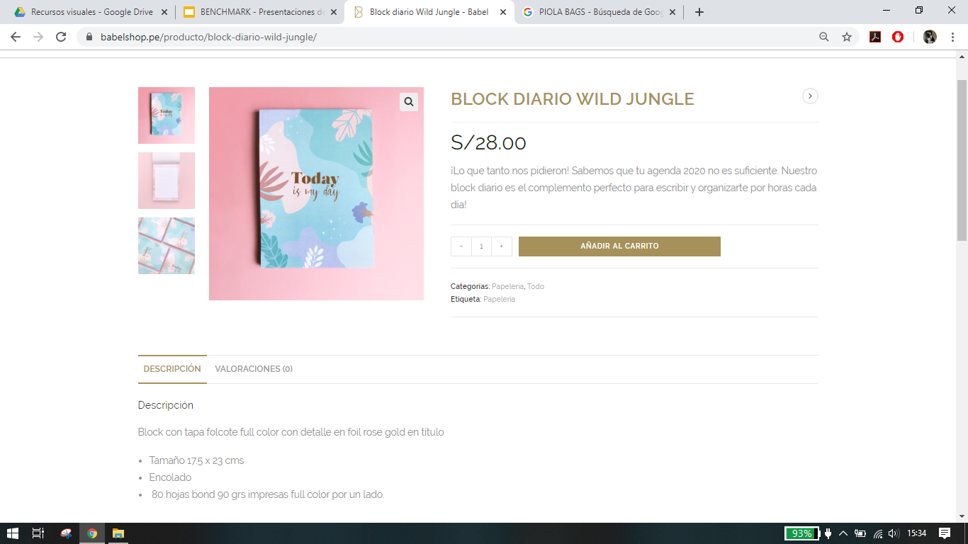
BABEL
https://babelshop.pe/

Slide 8
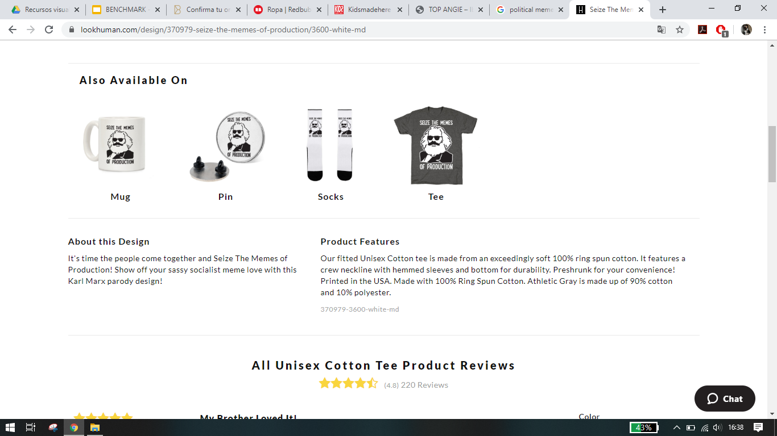
HUMAN
https://www.lookhuman.com/

Slide 9
MUESTRA Y VENTA DE PRODUCTOS
Distribución y oferta de productos.
Distribución de categorías.

Slide 10
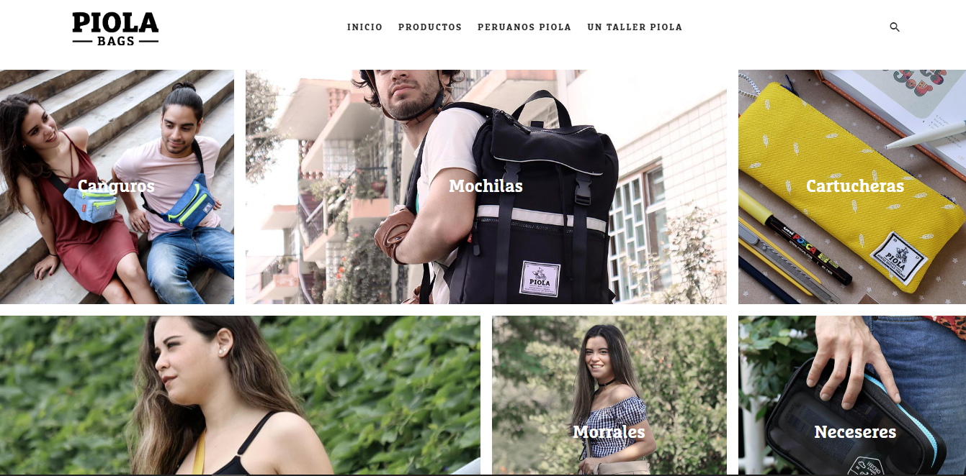
PIOLA BAGS
http://www.piola.pe/

Slide 11
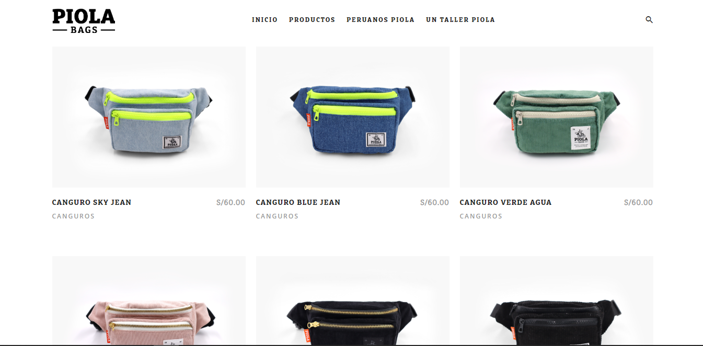
PIOLA BAGS

Slide 12
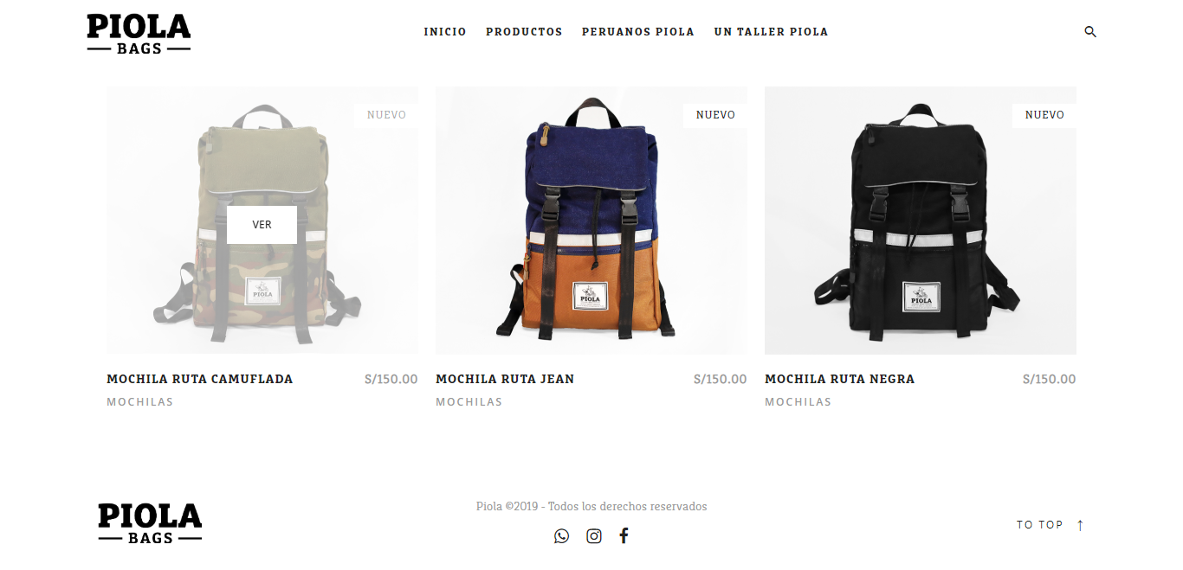
PIOLA BAGS

Slide 13
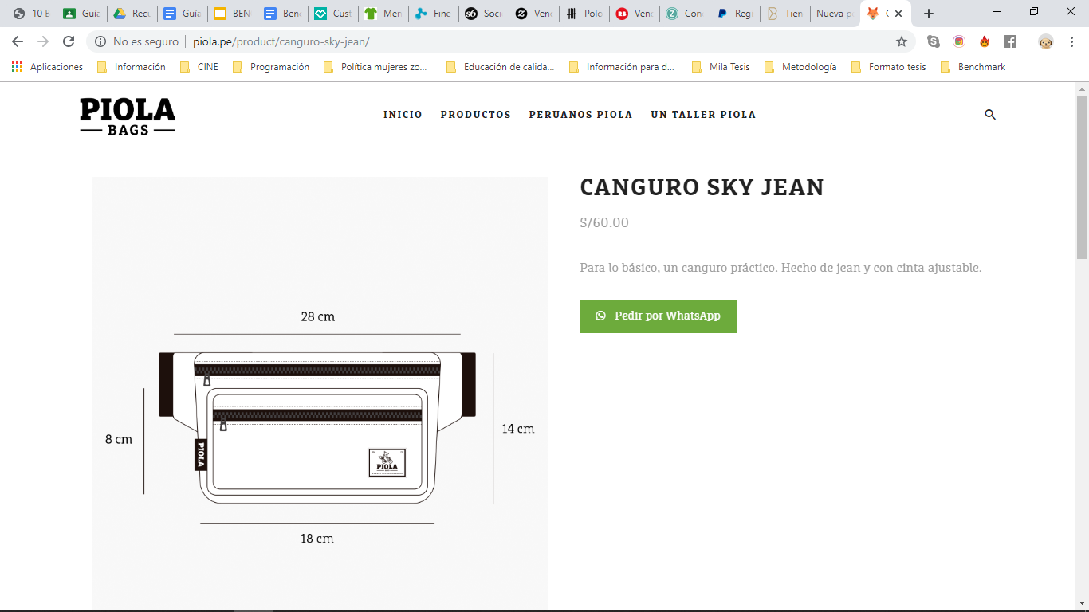
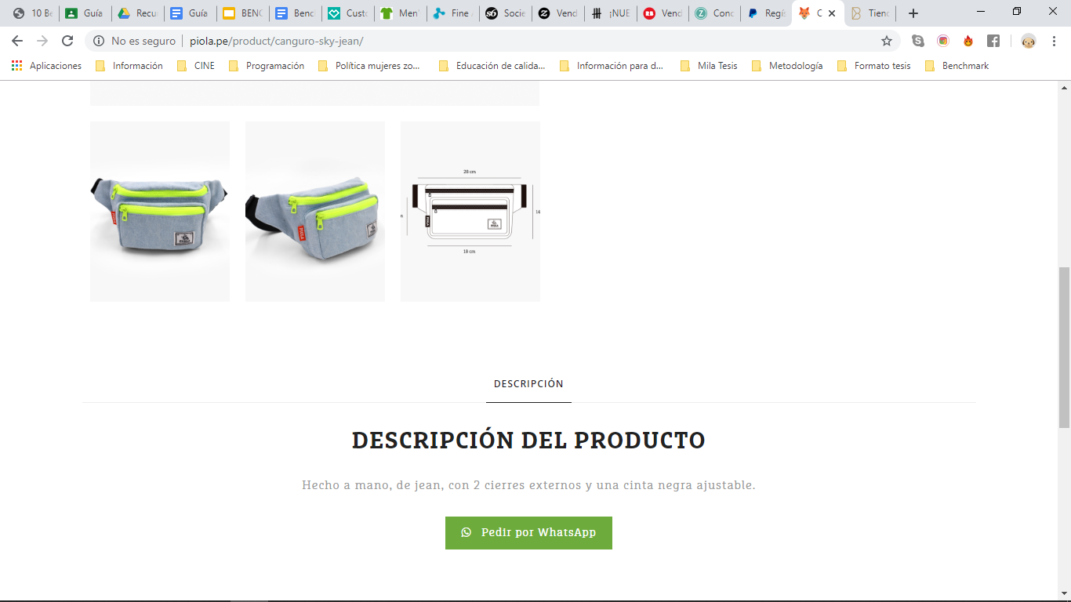
PIOLA BAGS

Slide 14
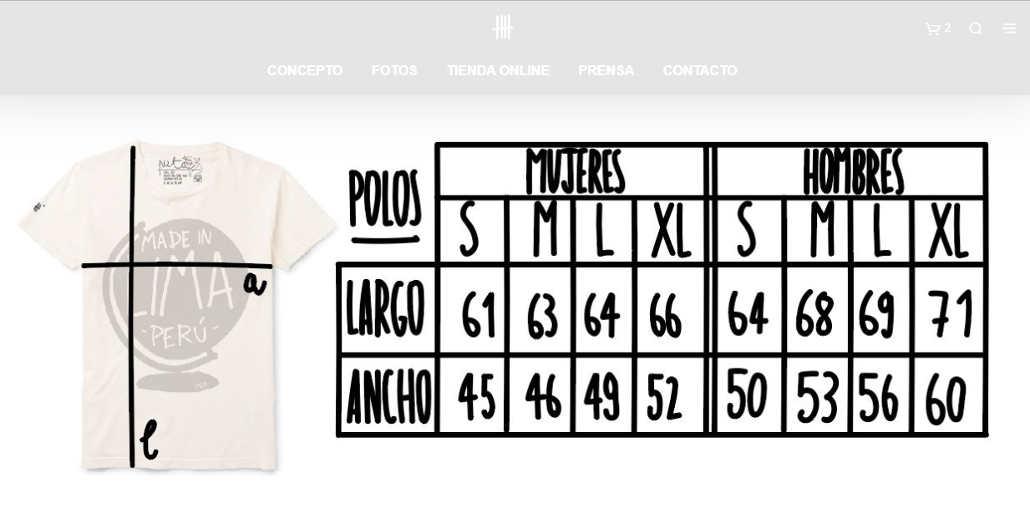
PROJECT PIETÁ

Slide 15
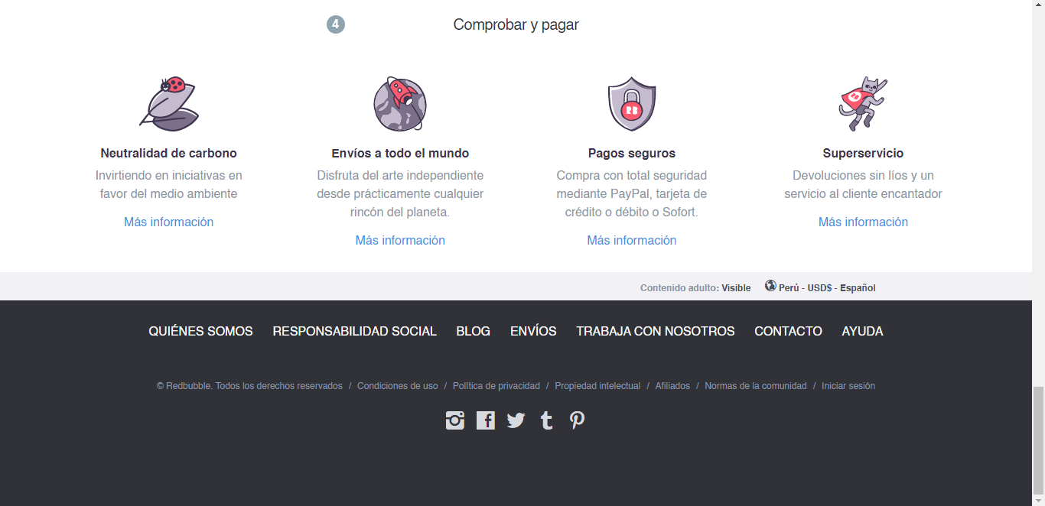
REDBUBBLE
https://www.redbubble.com/es/

Slide 16
PROCESO DE PAGO
Sitios web que muestren un proceso de pago práctico y confiable.

Slide 17
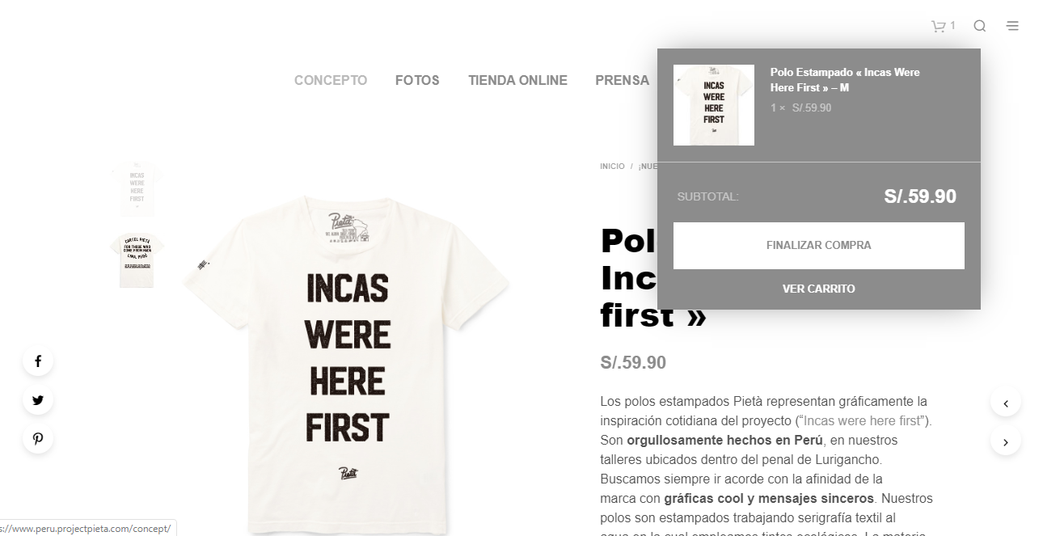
PROJECT PIETÁ
Saber qué y cuántos productos colocas en el carrito.

Slide 18
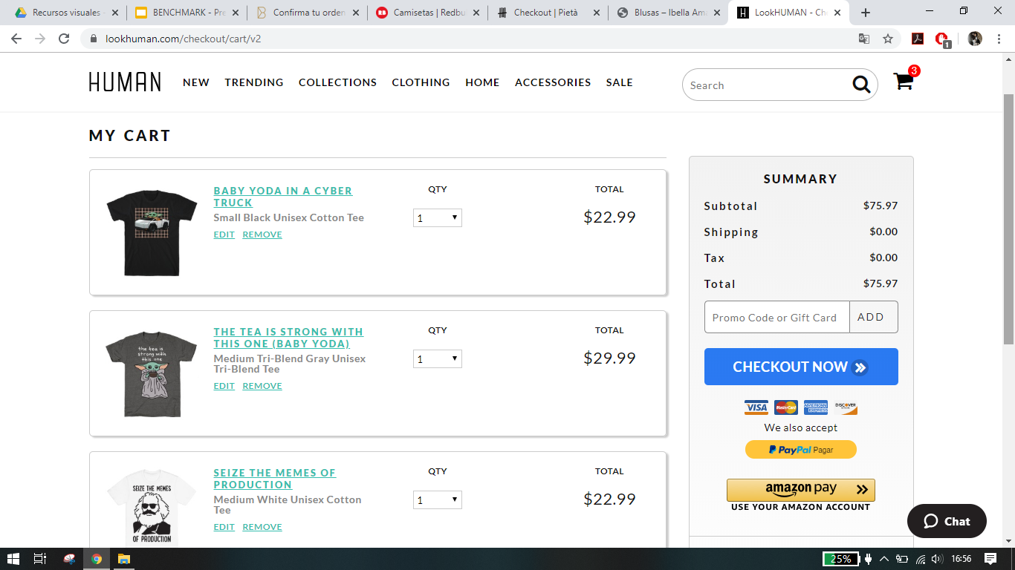
HUMAN
Indicar y editar la cantidad de prendas.

Slide 19
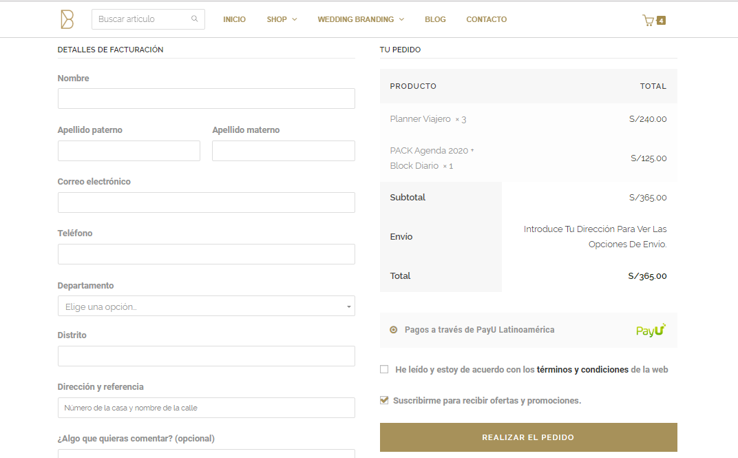
BABEL
Notes:
Distribución de la información práctica y sencilla de entender.

Slide 20
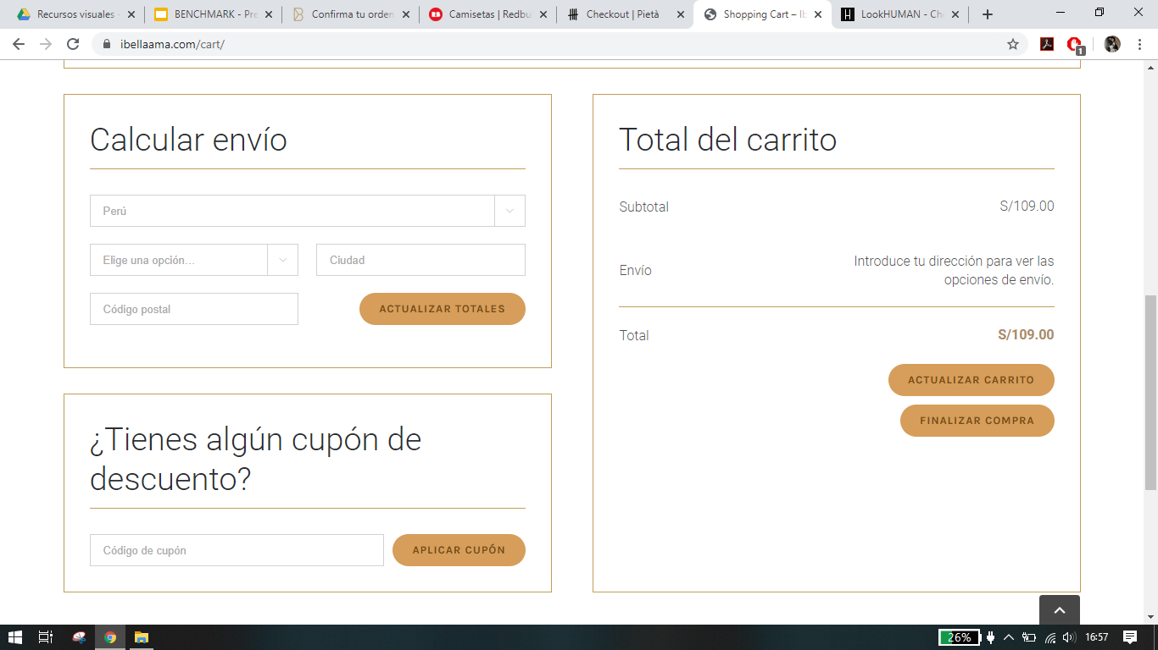
IBELLA AMA
https://www.ibellaama.com/

Slide 21
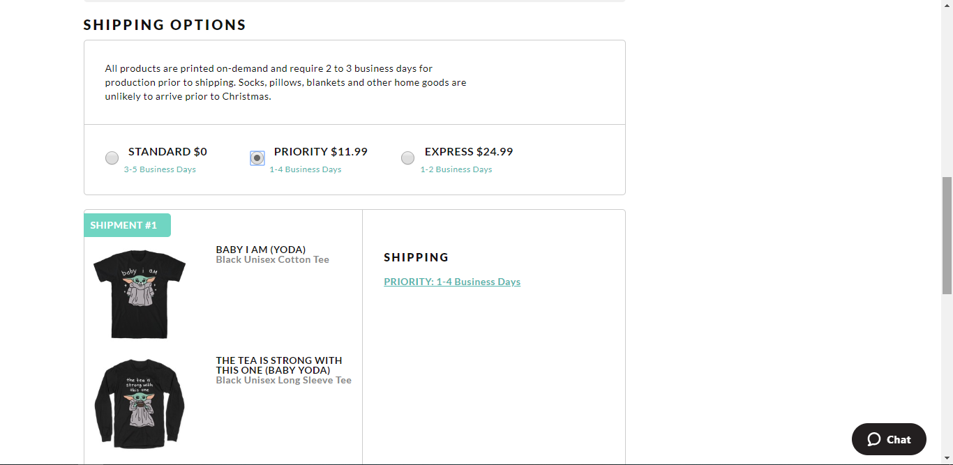
HUMAN
Conocer el precio final, según el cálculo de envío.

Slide 22
AFFINITY MAP

Slide 23
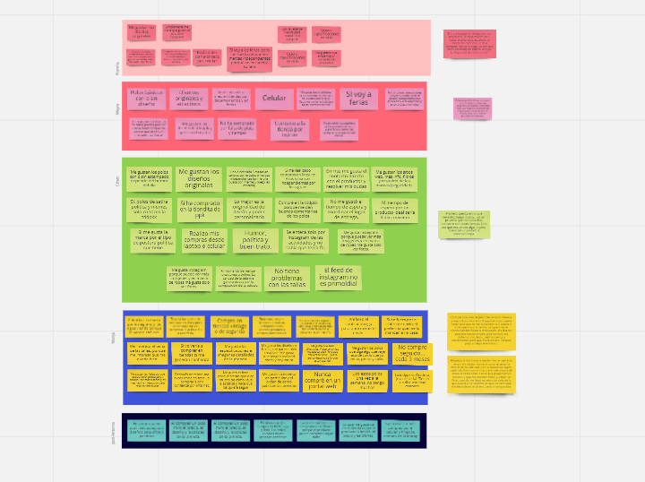

Slide 24
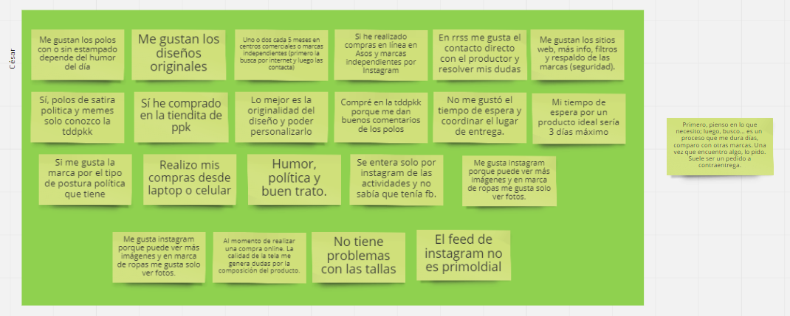
CÉSAR

Slide 25

Me preocupa mucho el tema de las tallas, el precio y me gustan que sean diseños originales
Instagram me parece una red social buena, porque tengo un orden para ver los productos y me parece más gráfica. Considero un valor agregado cuando tienen un buen feed.
No me gusta comprar por páginas web porque no me siento segura con el proceso de compra, por mis tarjetas.

